Slide 1
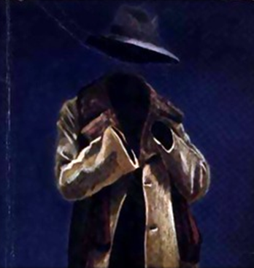
Vojtina Mátyás
Fontos!
Amit tudunk:
Fűzfapoéta
Tót inas Bernát Gazsinál
„Kollegának” szólít
”Egyszer a róka magát nagy ehetném lyukba bebújta, Dombos az oldala lett, nem lehet ám gyere ki.”
Hatványozottan
rossz
Csak egy kép van róla ☹

Slide 2
Eszmék(?)
Champfleury csip-csup tények vagy épp a rút vonások hű másolása kedvéért feláldozza a gondolatot és a szépséget
Merénylet a szépség puszta
mivolta ellen!

Slide 3
Eszmék(!)
Schiller az egyéninek és helyinek általánossá emelését akarja
Minden hazugság, földön ami szép: Csontváz, ijesztő a valódi kép
Szerintem:
MI TÖBB:
az általánost az egyéniben kell bemutatni
(Ez még jó lehet)

Slide 4
Jegyzetek
Gyulainak felhoztam a témát egy fekete mellett, de ő azt mondta, hogy nem érdekli, amíg nem hasonlít Petőfi stílusára.
Ért ehhez egyáltalán?
Jobb közönség reményében a pincérnőhöz fordultam, de hidegen ennyit szólt:
-Egy Forint lesz a kávé.

Slide 5
Jegyzetek
A kisöreg a szomszédból átjött sakkozni, vele beszélgettünk a dologról. Megfogadtam a tanácsait; a kávét pedig kifizettem.

